Slide 1

MUNTAIA: ULTRASOINU SENTSOREA
ROBOTIKA- PROGRAMAZIOA- KONTROLA
BotKar-UPA
2024 - 2025 IKASTURTE BUKAERAKO PROIEKTUA
IES USANDIZAGA-PEÑAFLORIDA-AMARA BHI

Slide 2
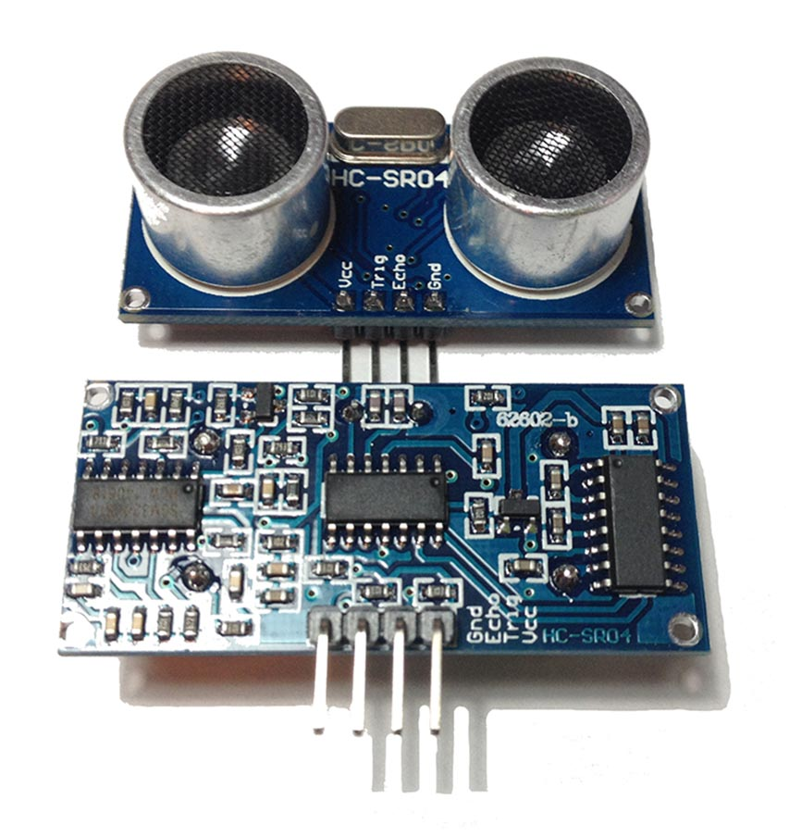
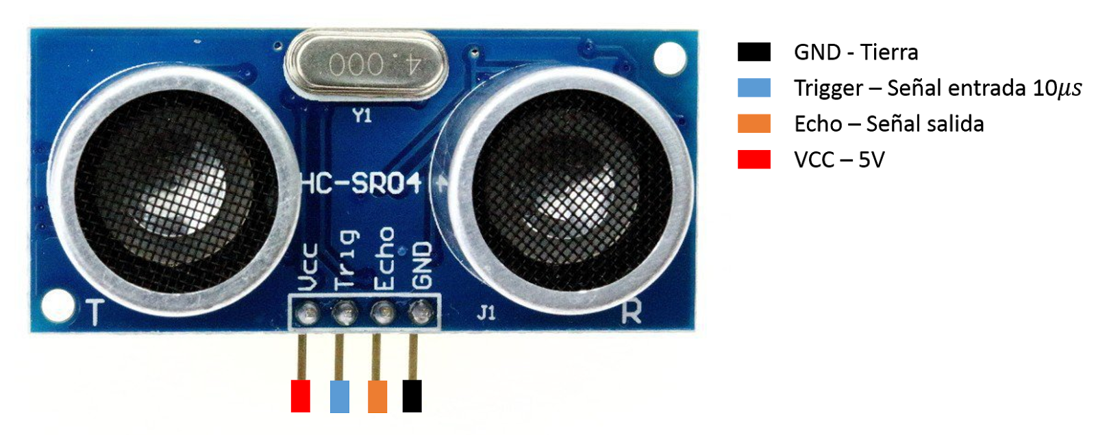
ULTRASOINU SENTSOREA
SENTSORE HONEN BITARTEZ OZTOPOAK DETEKTATUKO DIRA: HC-SR04.
EZAUGARRIAK:
Modulu honek igorle eta hargailu ultrasonikoa, eta kontrol zirkuitua dakartza.
Pinak:
o VCC: Elikatzea +5V (4.5V min – 5.5V max)
o TRIG: Trigger, (TTL) sentsorearen sarrera (input)
o ECHO: Echo, (TTL) sentsorearen irteera (output)
o GND
Intentsitatea hutsean: < 2mA
Intentsitatea lanean: 15mA
Neurketa angelua: 30º
Neurketa angelu efektiboa: < 15º
2cm-tik 400cmtara edo 1”etik 13” oinetara detektatzen du (4m baino gehiagorako erabil daiteke baina fabrikatzaileak ez du emaitza bermatzen)
Bereizmena: zehaztasuna 3mm-takoa iguru da.
Neurriak: 45mm x 20mm x 15mm
Lan frecuentzia: 40KHz
http://bkargado.blogspot.com/2013/09/todosobrehc-sr04.html

Slide 3
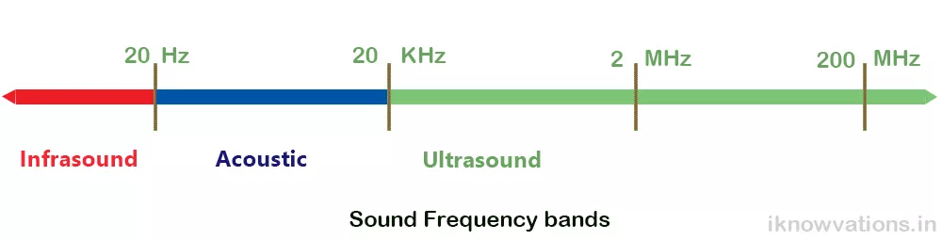
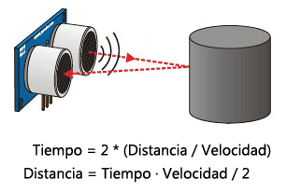
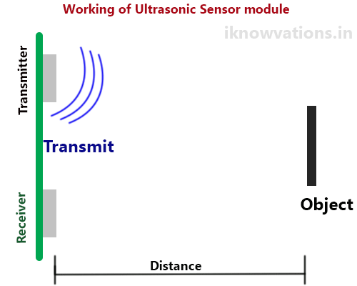
ULTRASOINU SENTSOREA
FUNTZIONAMENDUA:
Ultrasoinu sentsorearen bidez distantziak neurtzen dira. Bere funtzionamendua frekuentzia altuko, gizakiak entzun ez dezakeen, pultso bat igortzean datza. Pultsu honek gertu dauden objektuetan errebotatu egiten du eta sentsoreak duen hargailura heltzen da. Soinuaren abiadura jakinda eta pultsua igorri denetik jasotzen denerarte pasa den denbora neurtuz, objektua zein distantziara dagoen jakin daiteke.
https://www.luisllamas.es/medir-distancia-con-arduino-y-sensor-de-ultrasonidos-hc-sr04/
https://iknowvations.in/es/arduino/ultrasonic-sensor-hc-sr04-arduino/

Slide 4
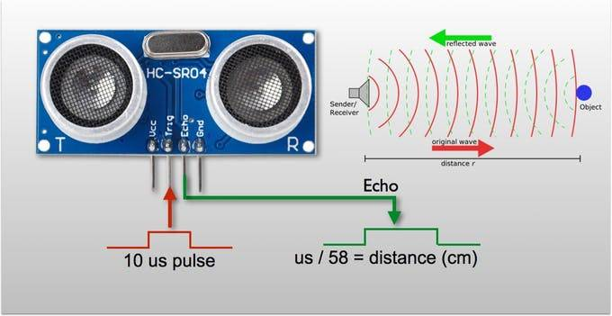
ULTRASOINU SENTSOREA

Slide 5
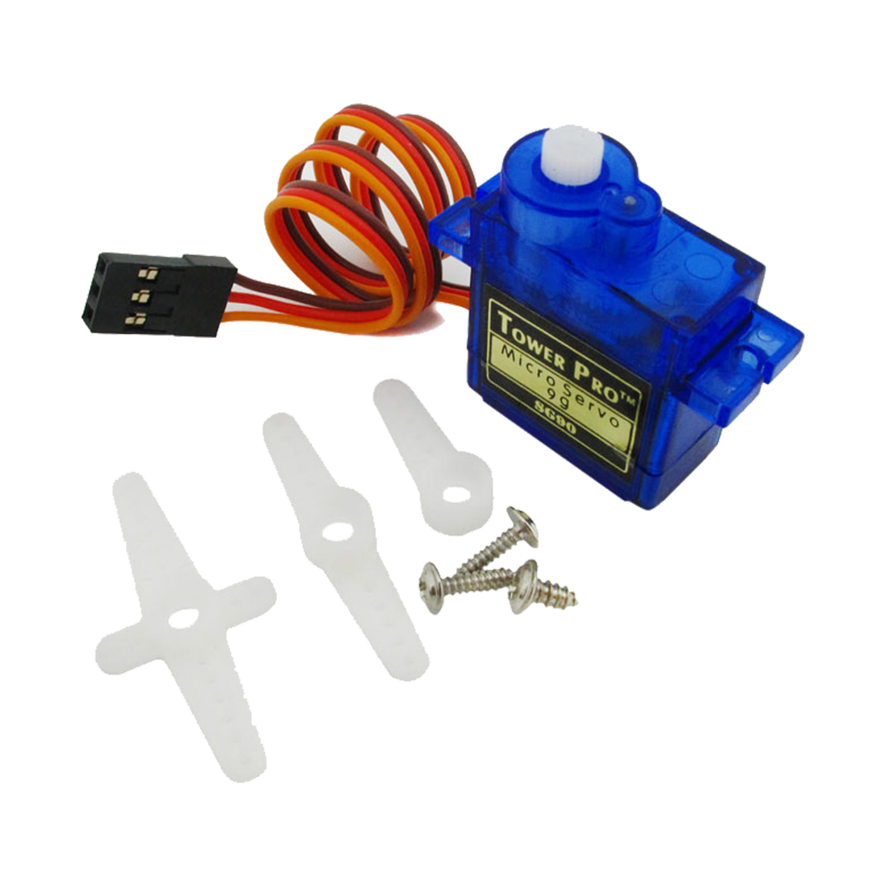
SERBOMOTORRA
MOTOR HONEK ULTRASOINU SENTSOREARI OZTOPOA NON DAGOEN “IKUSTEEN” LAGUNDUKO DIO. LEPOAREN FUNTZIOA BETEKO DU ALDE BATERA, BESTERA ETA AURRERA BEGIRATUZ.
EZAUGARRIAK: SG90
Jasan dezakeen pisua: 1.2 y 1.6 Kg bitarte
Momentua 4.8v-tara: 1.2 kg/cm
Tentsioa: 4 – 7.2v
Biraketa abiadura 4.8v-tan: 0.12 s/60º
Biraketa angelua: 120º (0ºtik-180º tara)
Funtzionamendu tenperatura: -30ºC y +60ºC
Neurriak: 22×11.5×27 mm
Pisua: 9 g - 10.6 g
Pinak:
o VCC: Elikatzea +5V (4.5V min – 5.5V max) KABLE GORRIA
o GND: Elikadura, 0V. (-) KABLE MARROIA
o DATA-SIGNAL: Serboa kontrolatzeko seinalea. PWM pultsuen bidez KABLE LARANJA

Slide 6
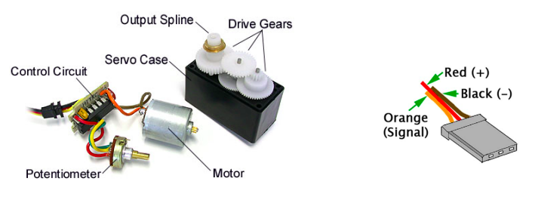
SERBOMOTORRA
NOLA FUNTZIONATZEN DU?

Slide 7
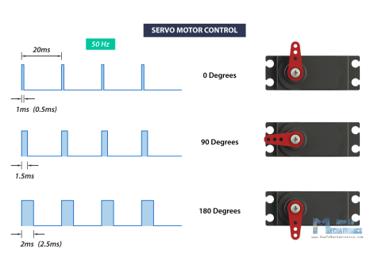
SERBOMOTORRA
NOLA FUNTZIONATZEN DU?

Slide 8
MUNTAIA

Slide 9
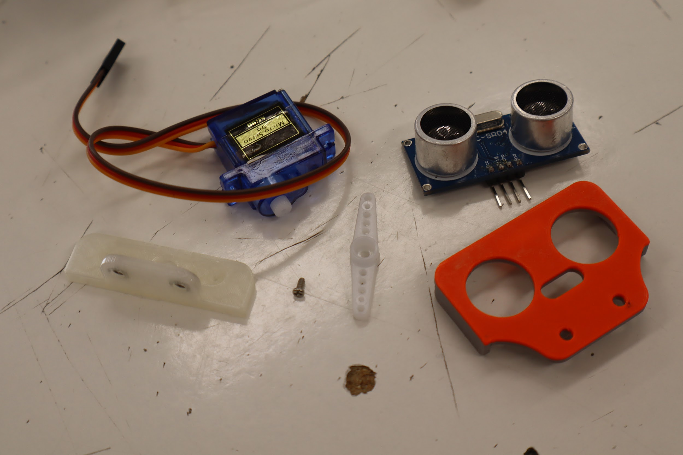
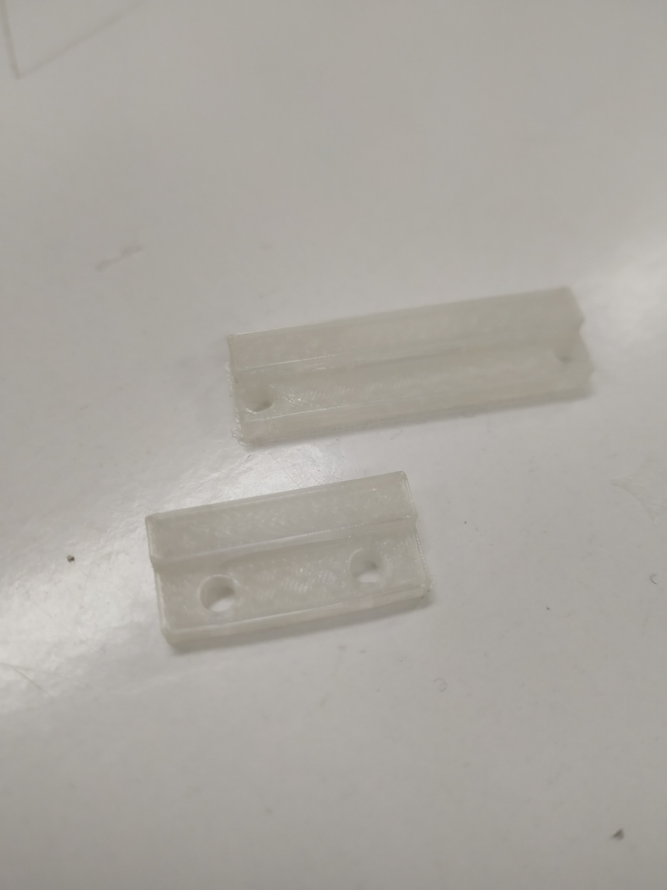
OSAGAIAK
- Ultrasoinurako euskarria.
- Serbo eta ultrasoinu euskarria.
- Serborako euskarriak (2)
- HC-SR04 sentsorea
- SG90 Serbomotorra.
- M3 6 azkoin.
- M3x8 2 torloju
- M3x10 4 torloju.
- ⌀3ko 2 zirrindolak
- 4 eme-eme kableak

Slide 10
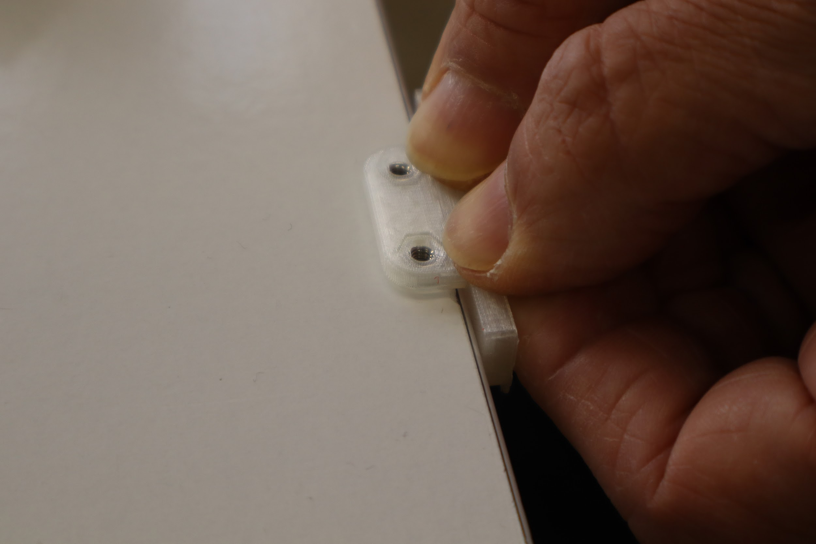
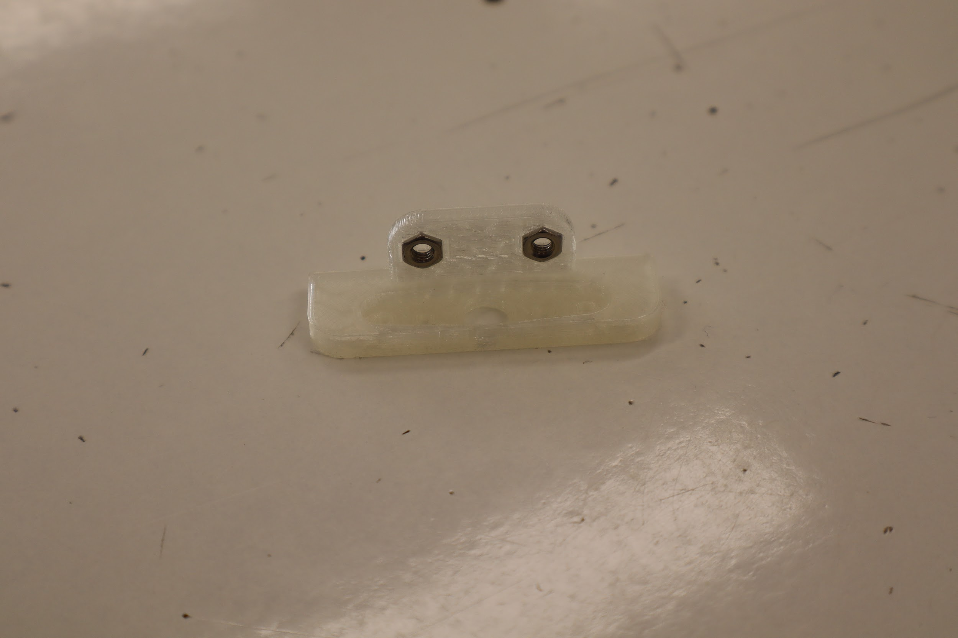
URRATSAK
1.- 2 AZKOIN SERBOMOTORRAREN EUSKARRIAN JARRI

Slide 11
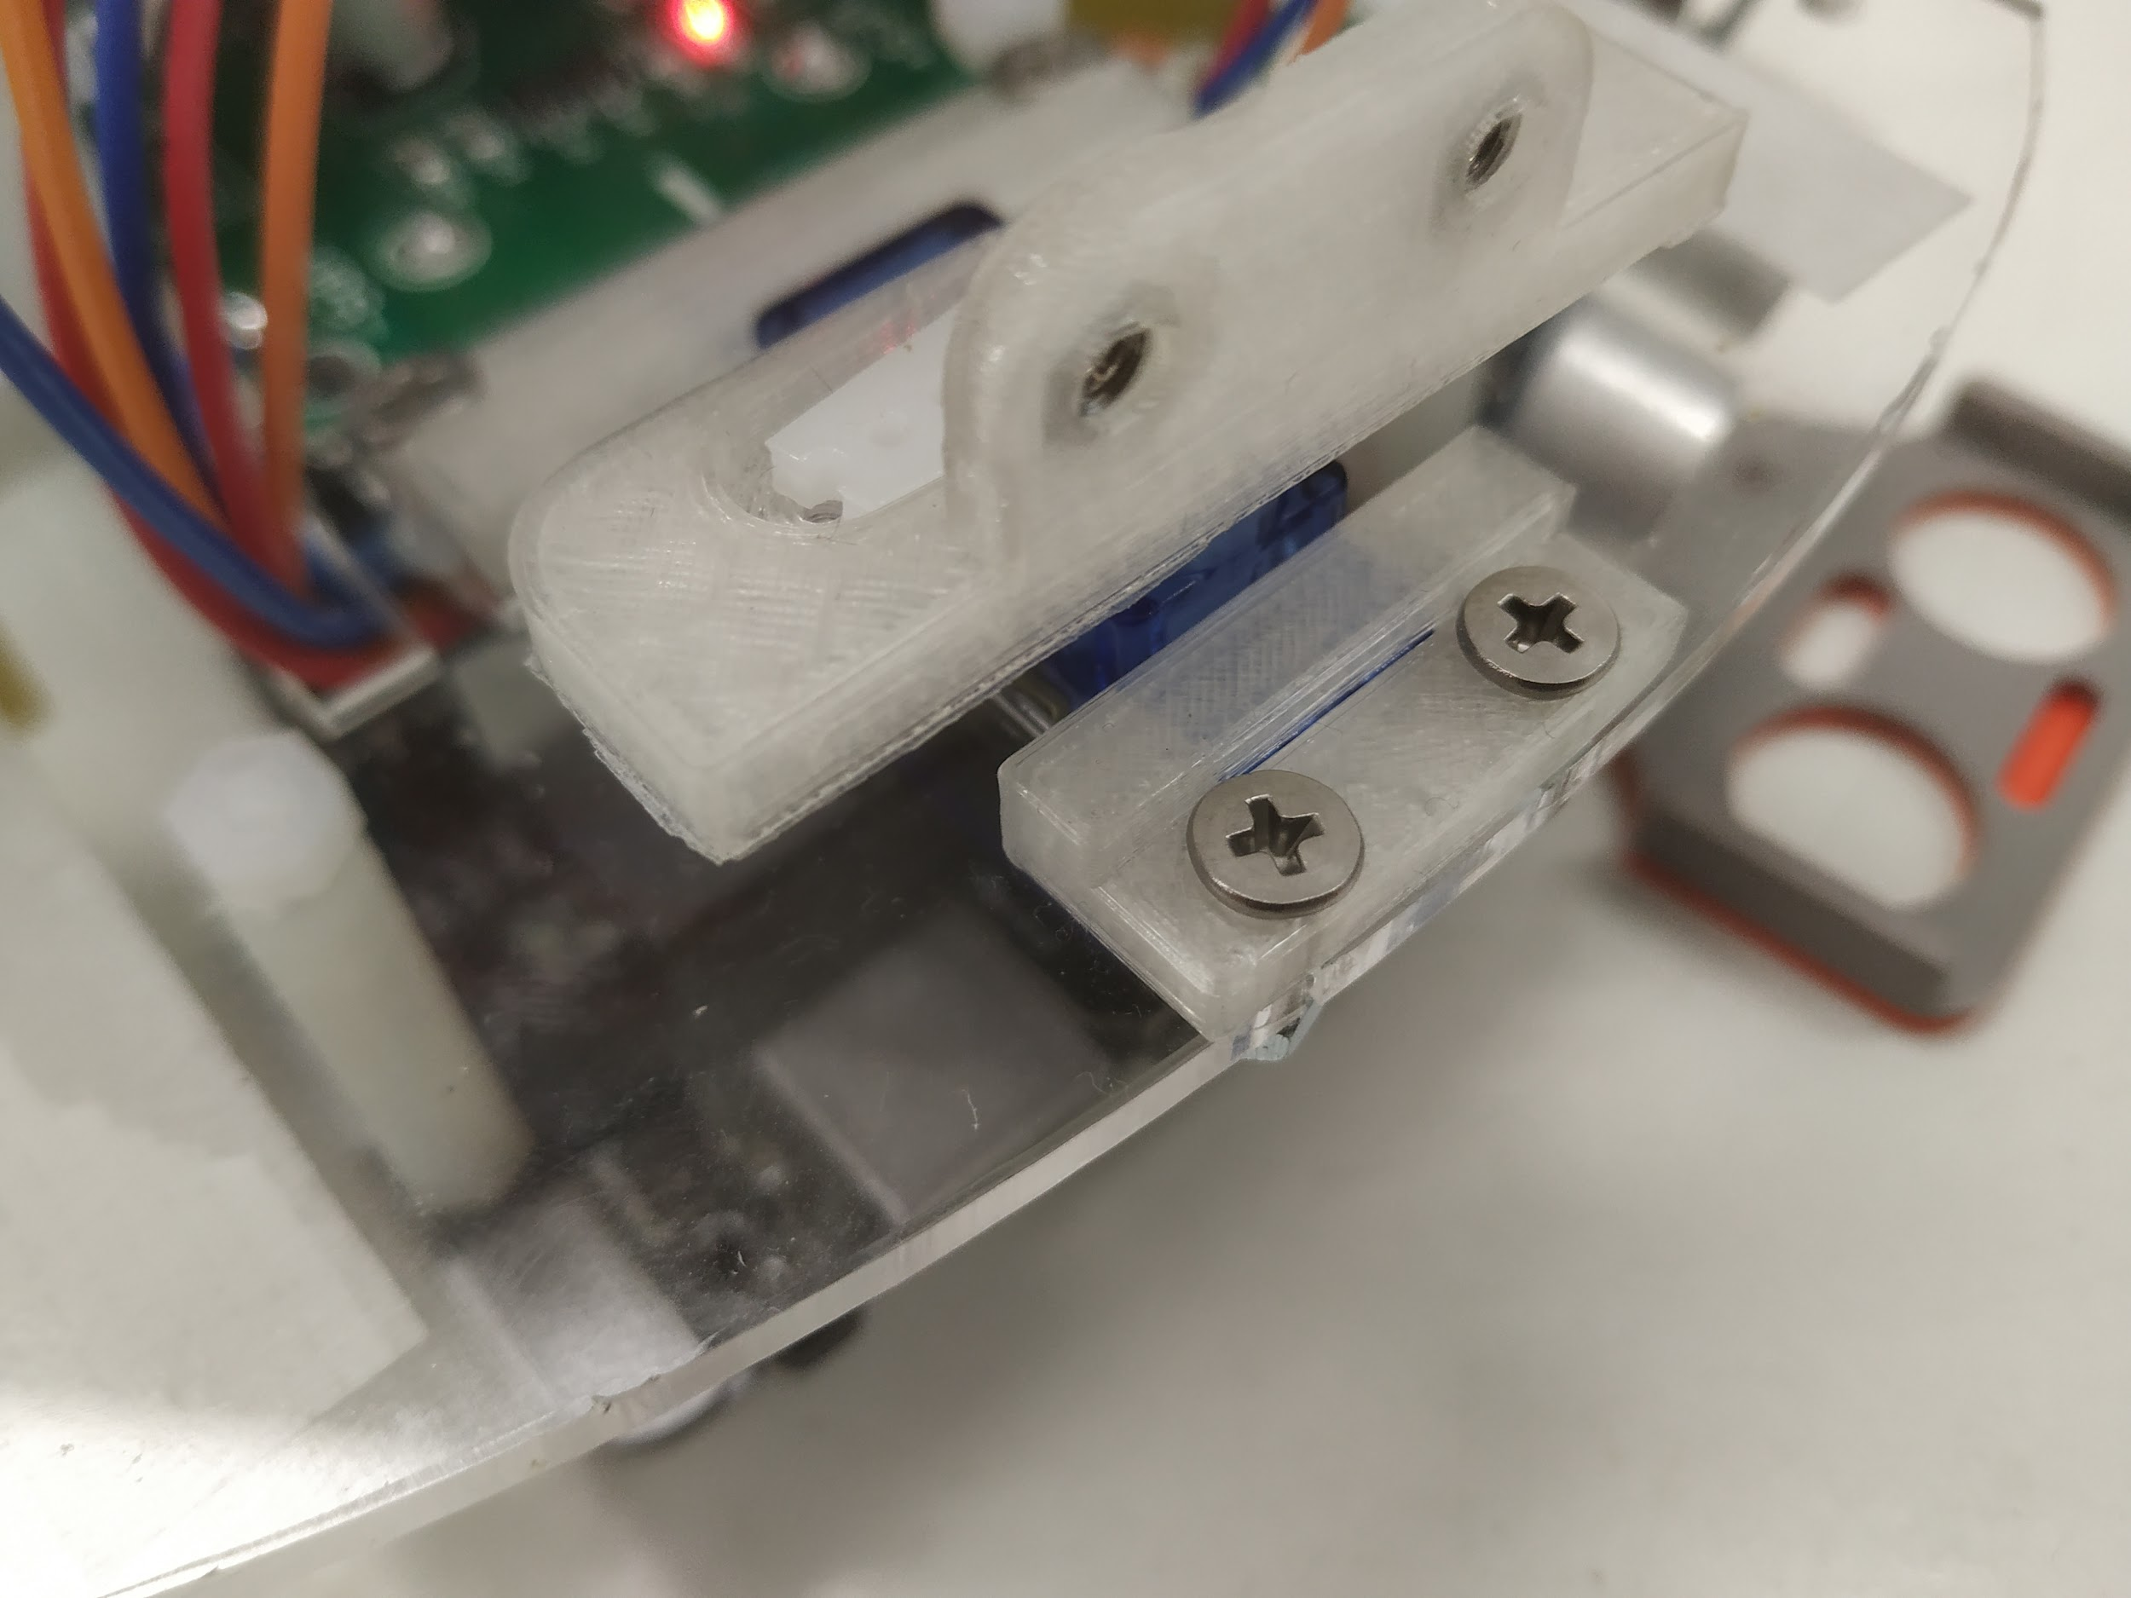
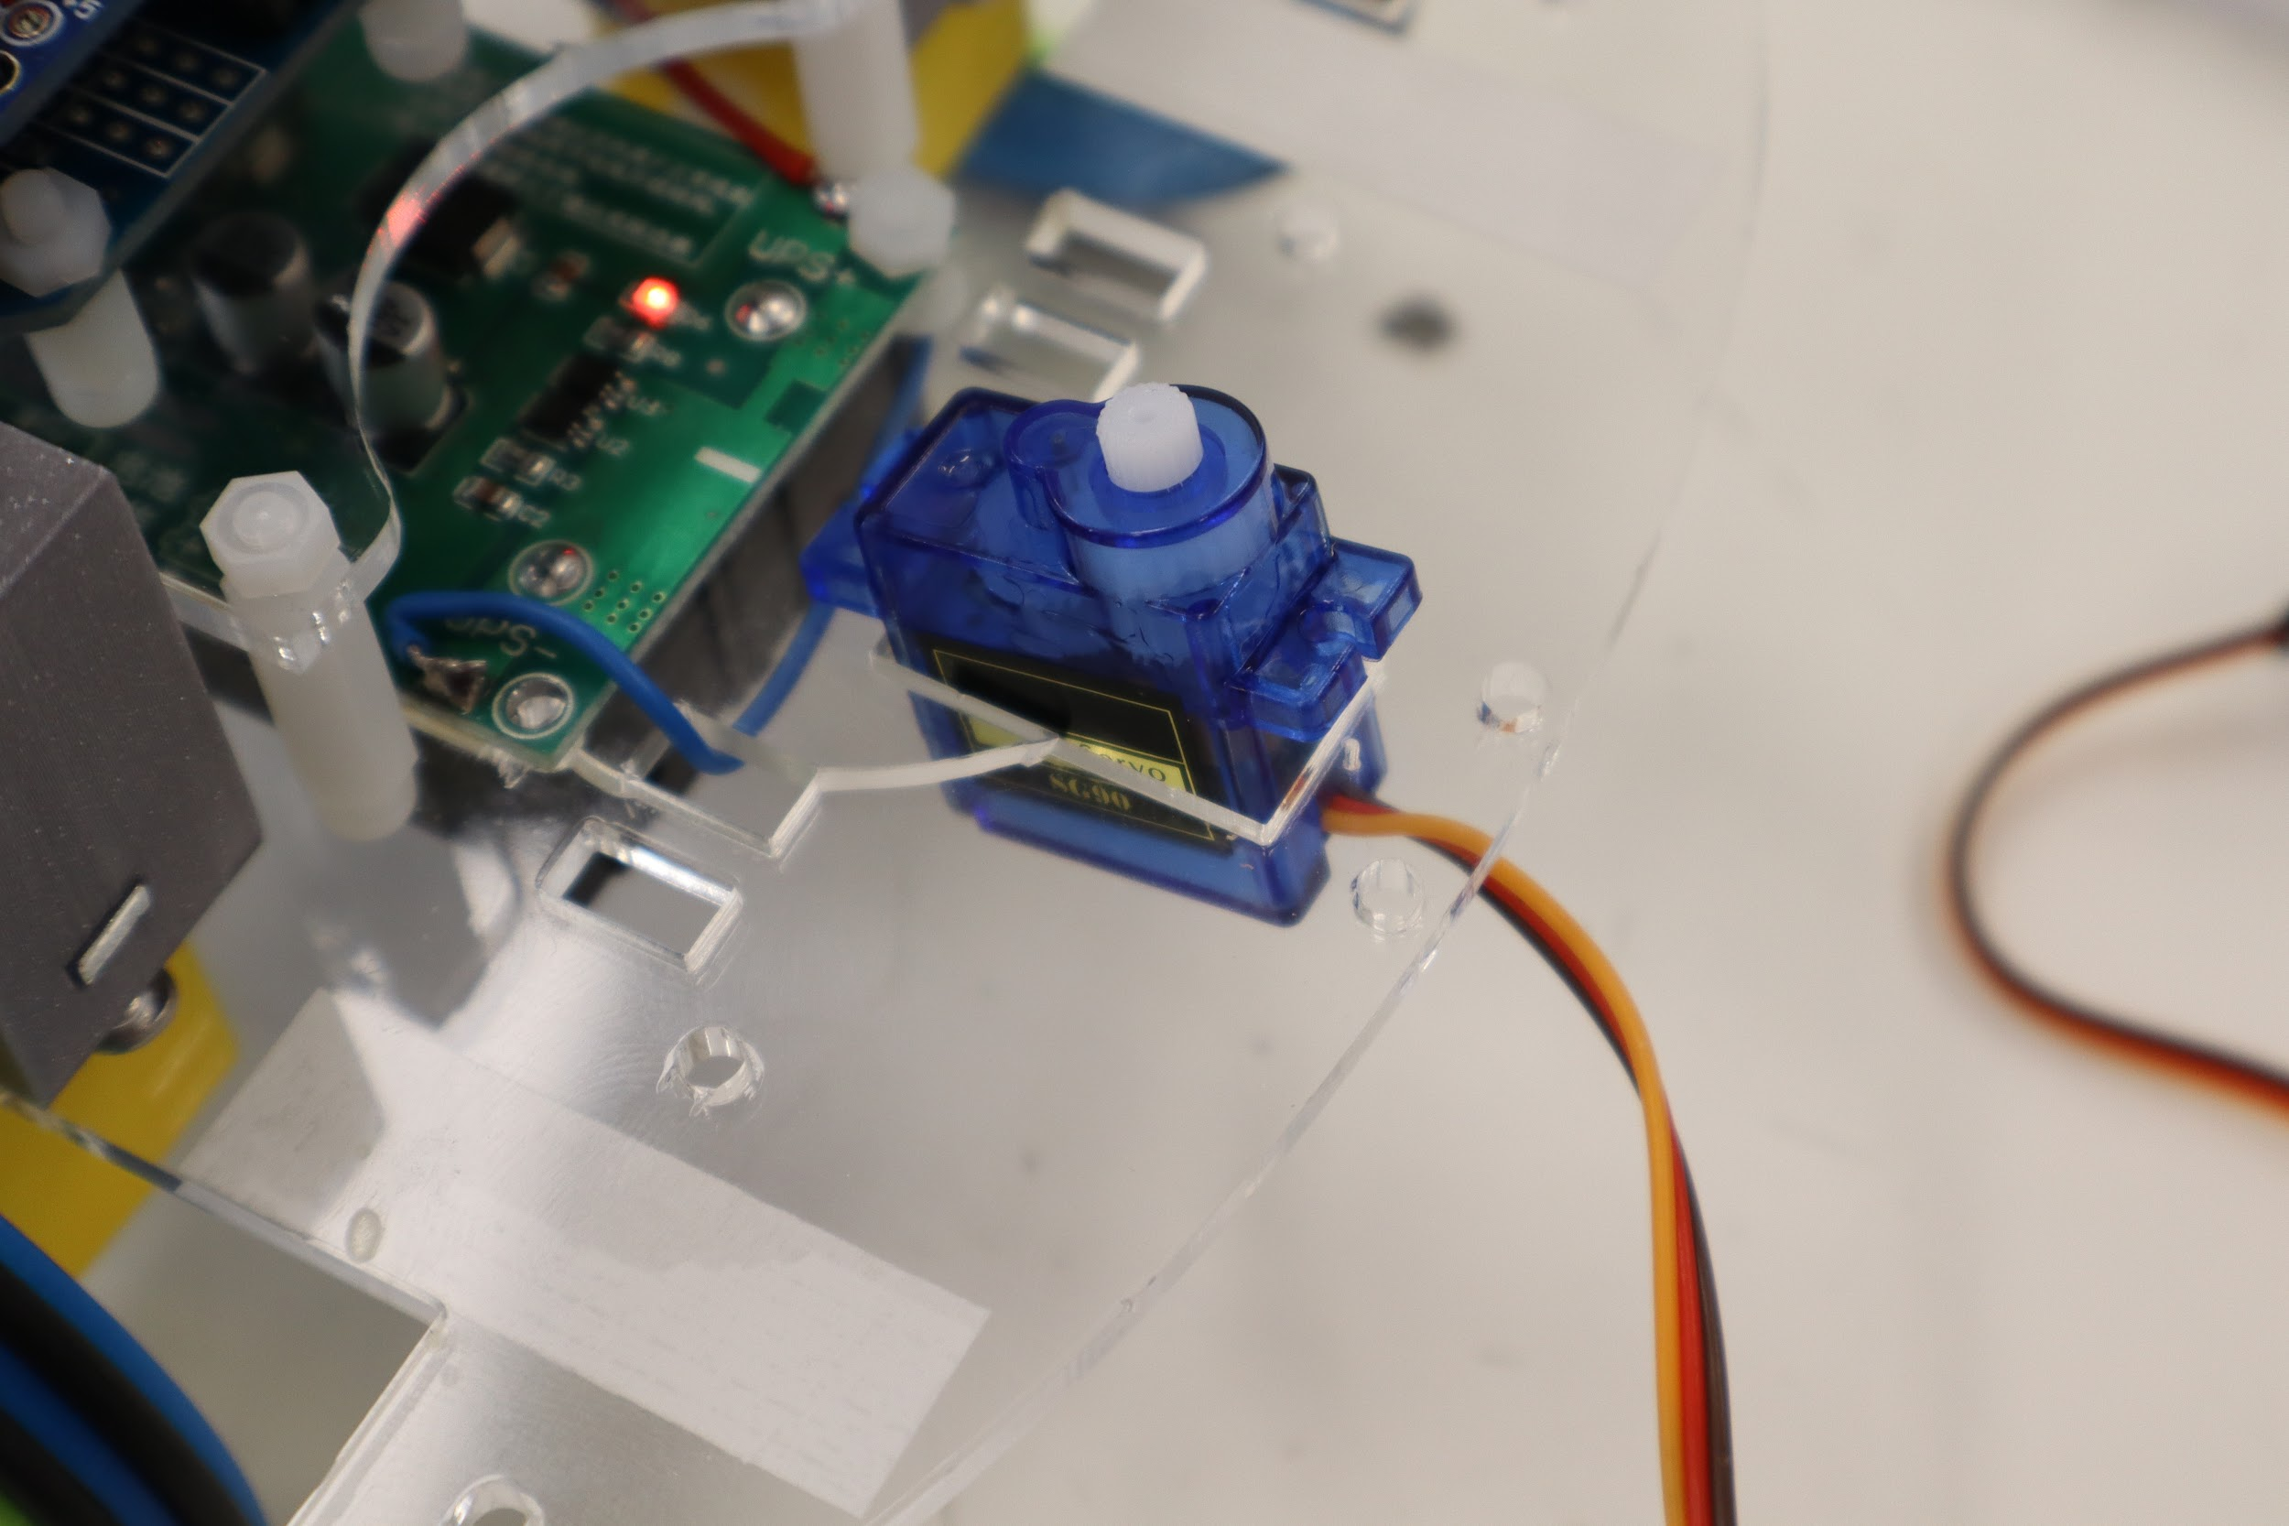
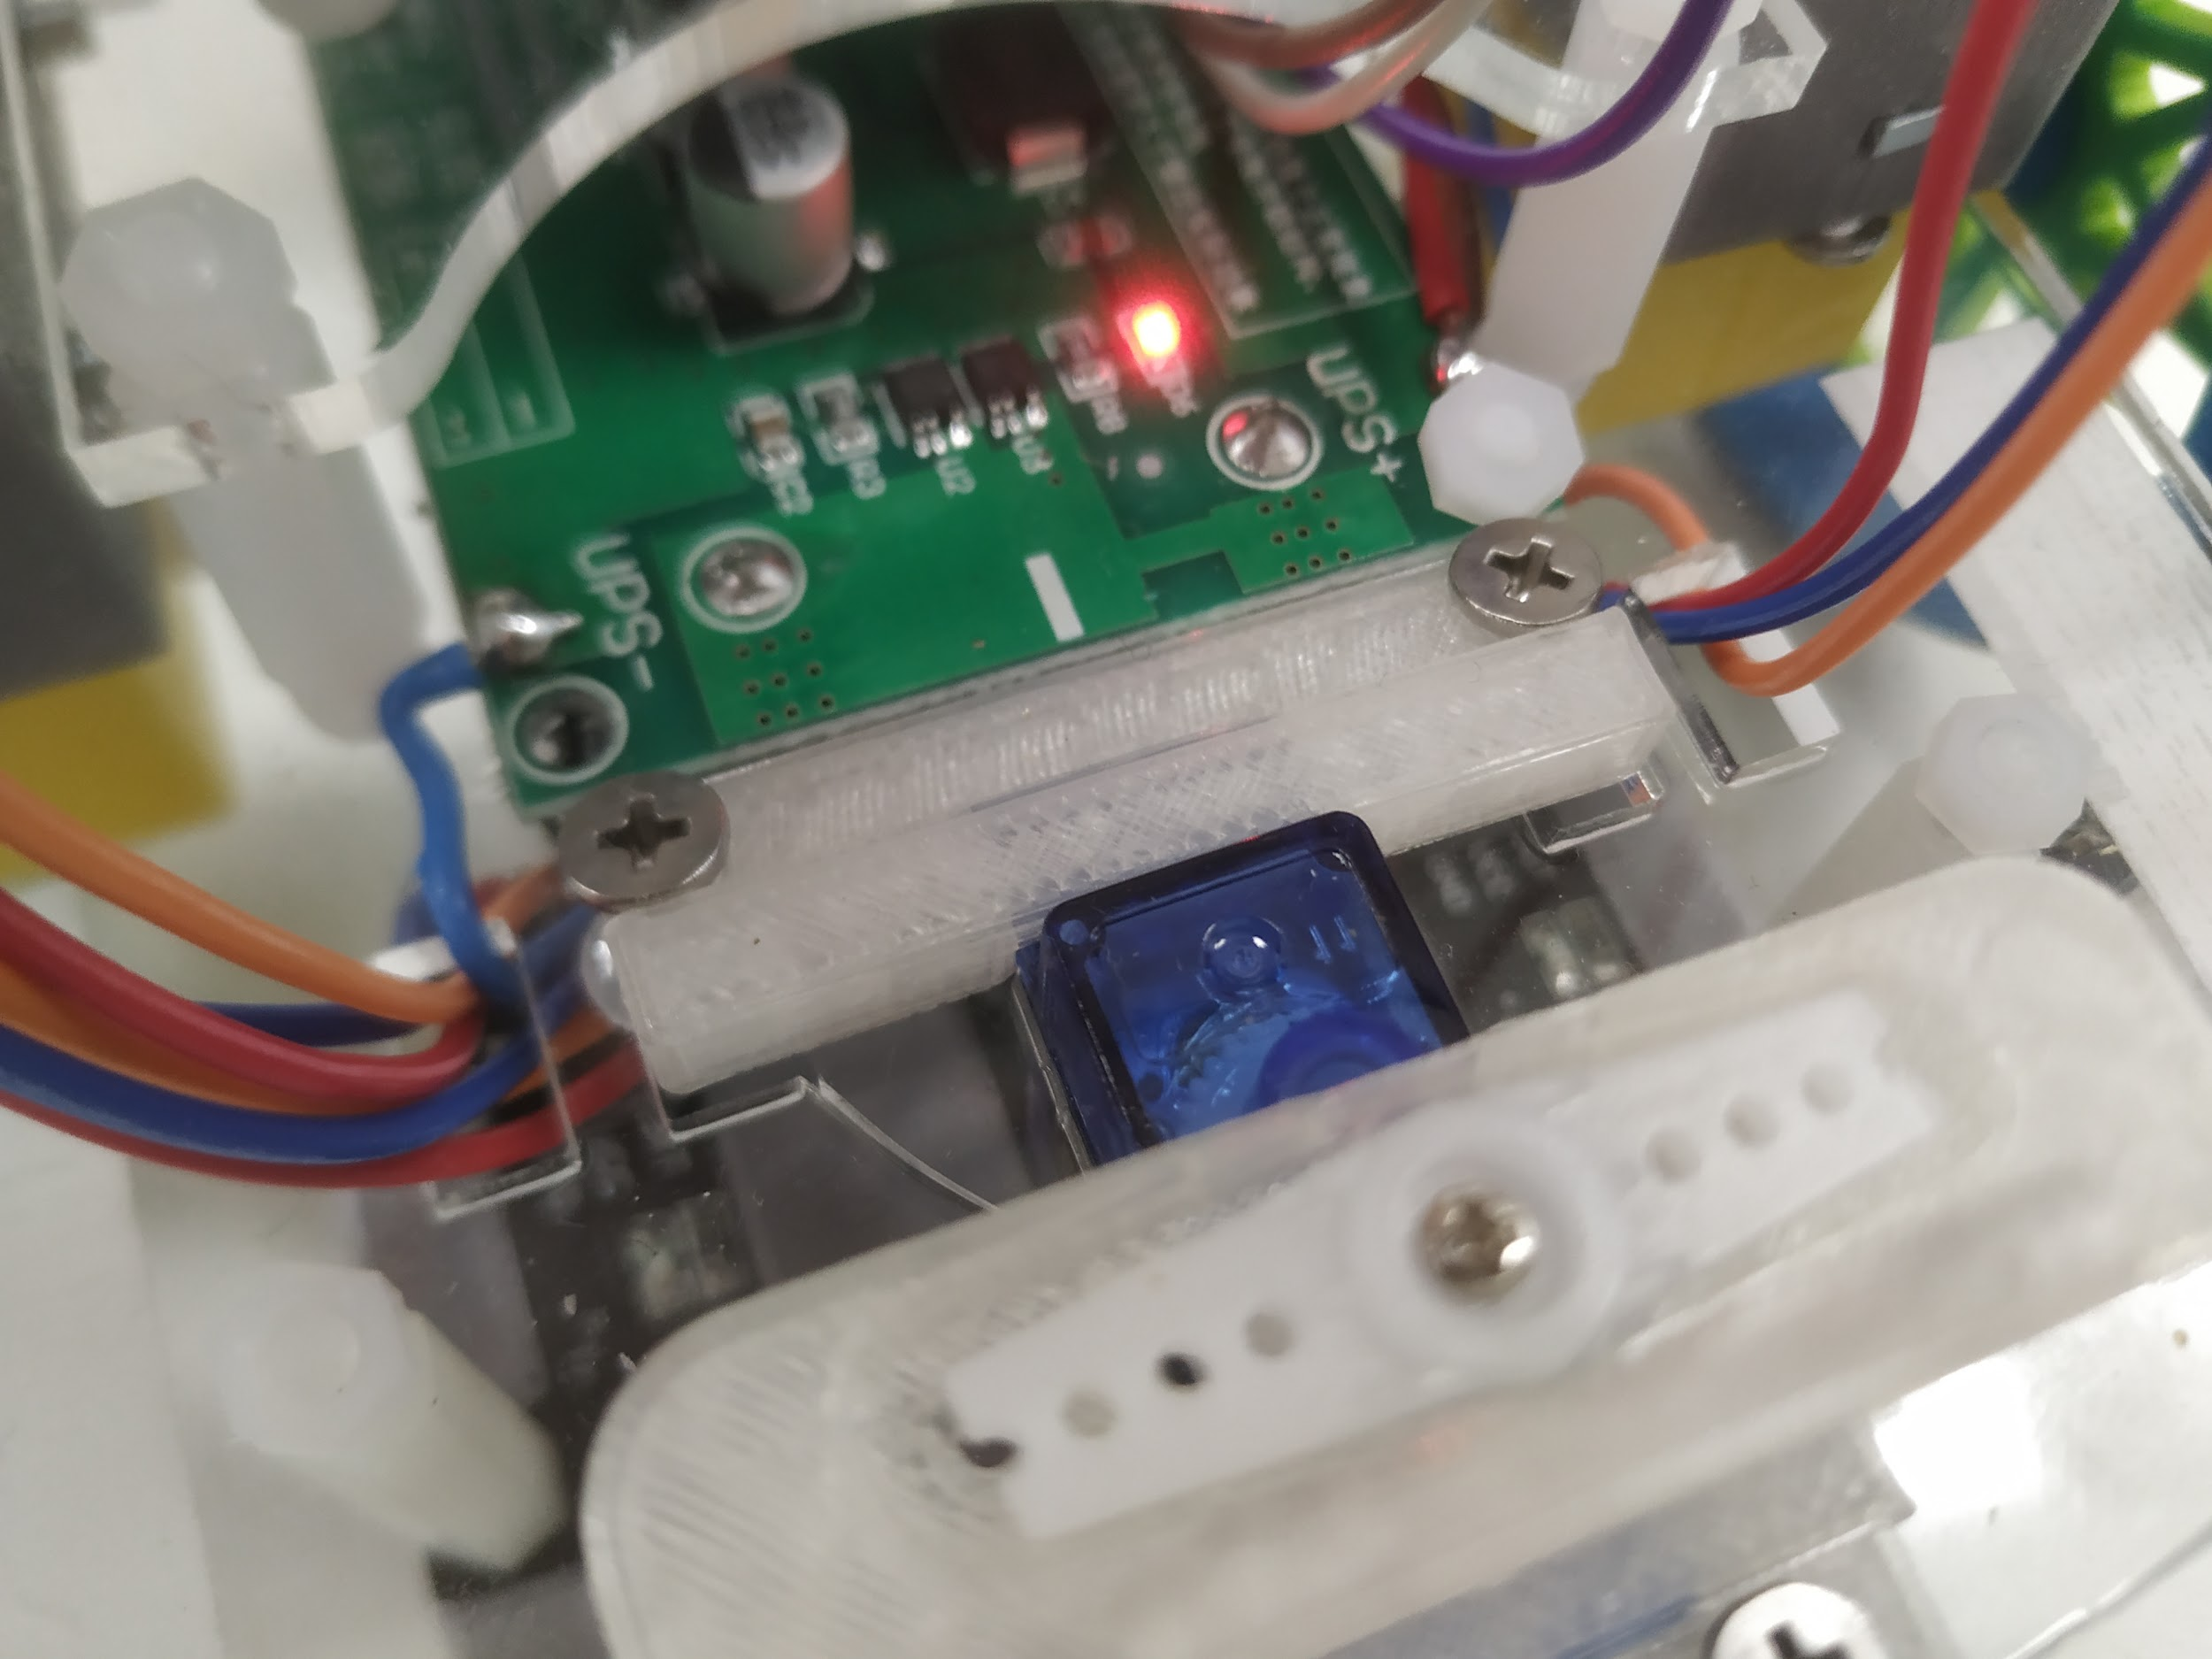
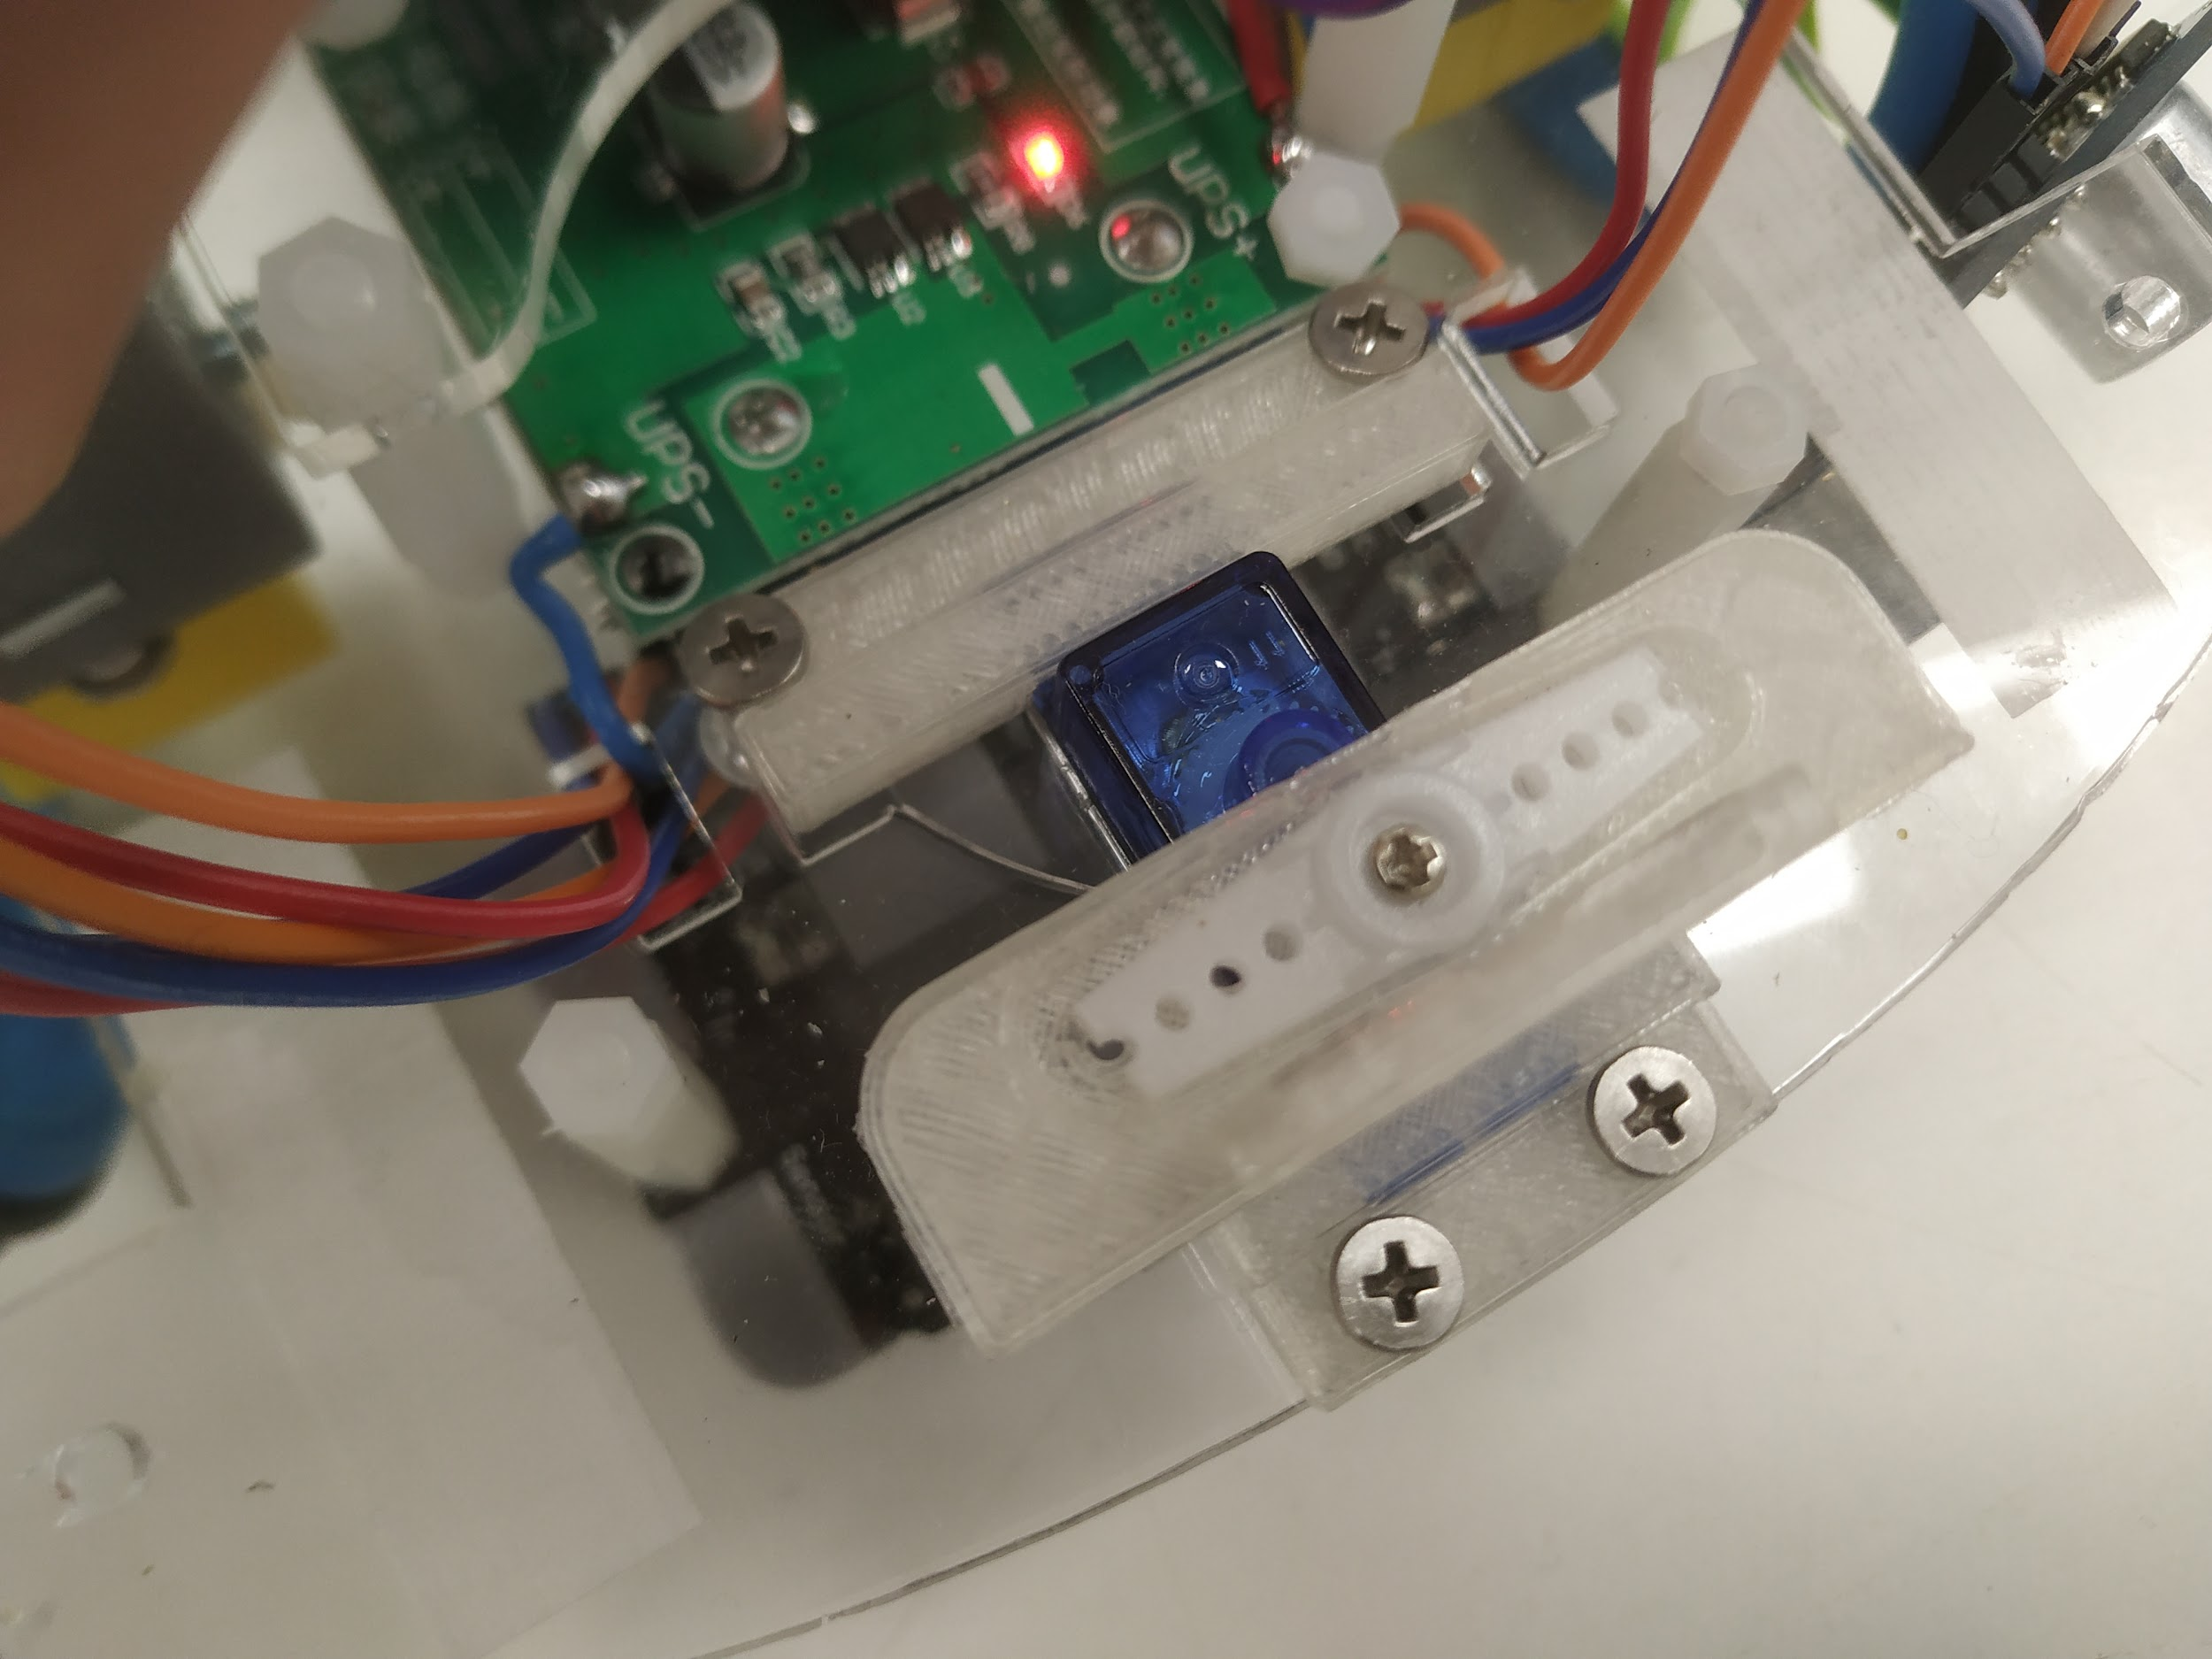
URRATSAK
2.- SEBOMOTORRA, EUSKARRIEN BITARTEZ, TXASISERA LOTU
serboaren aurreko euskarria
serboaren atzeko euskarria

Slide 12
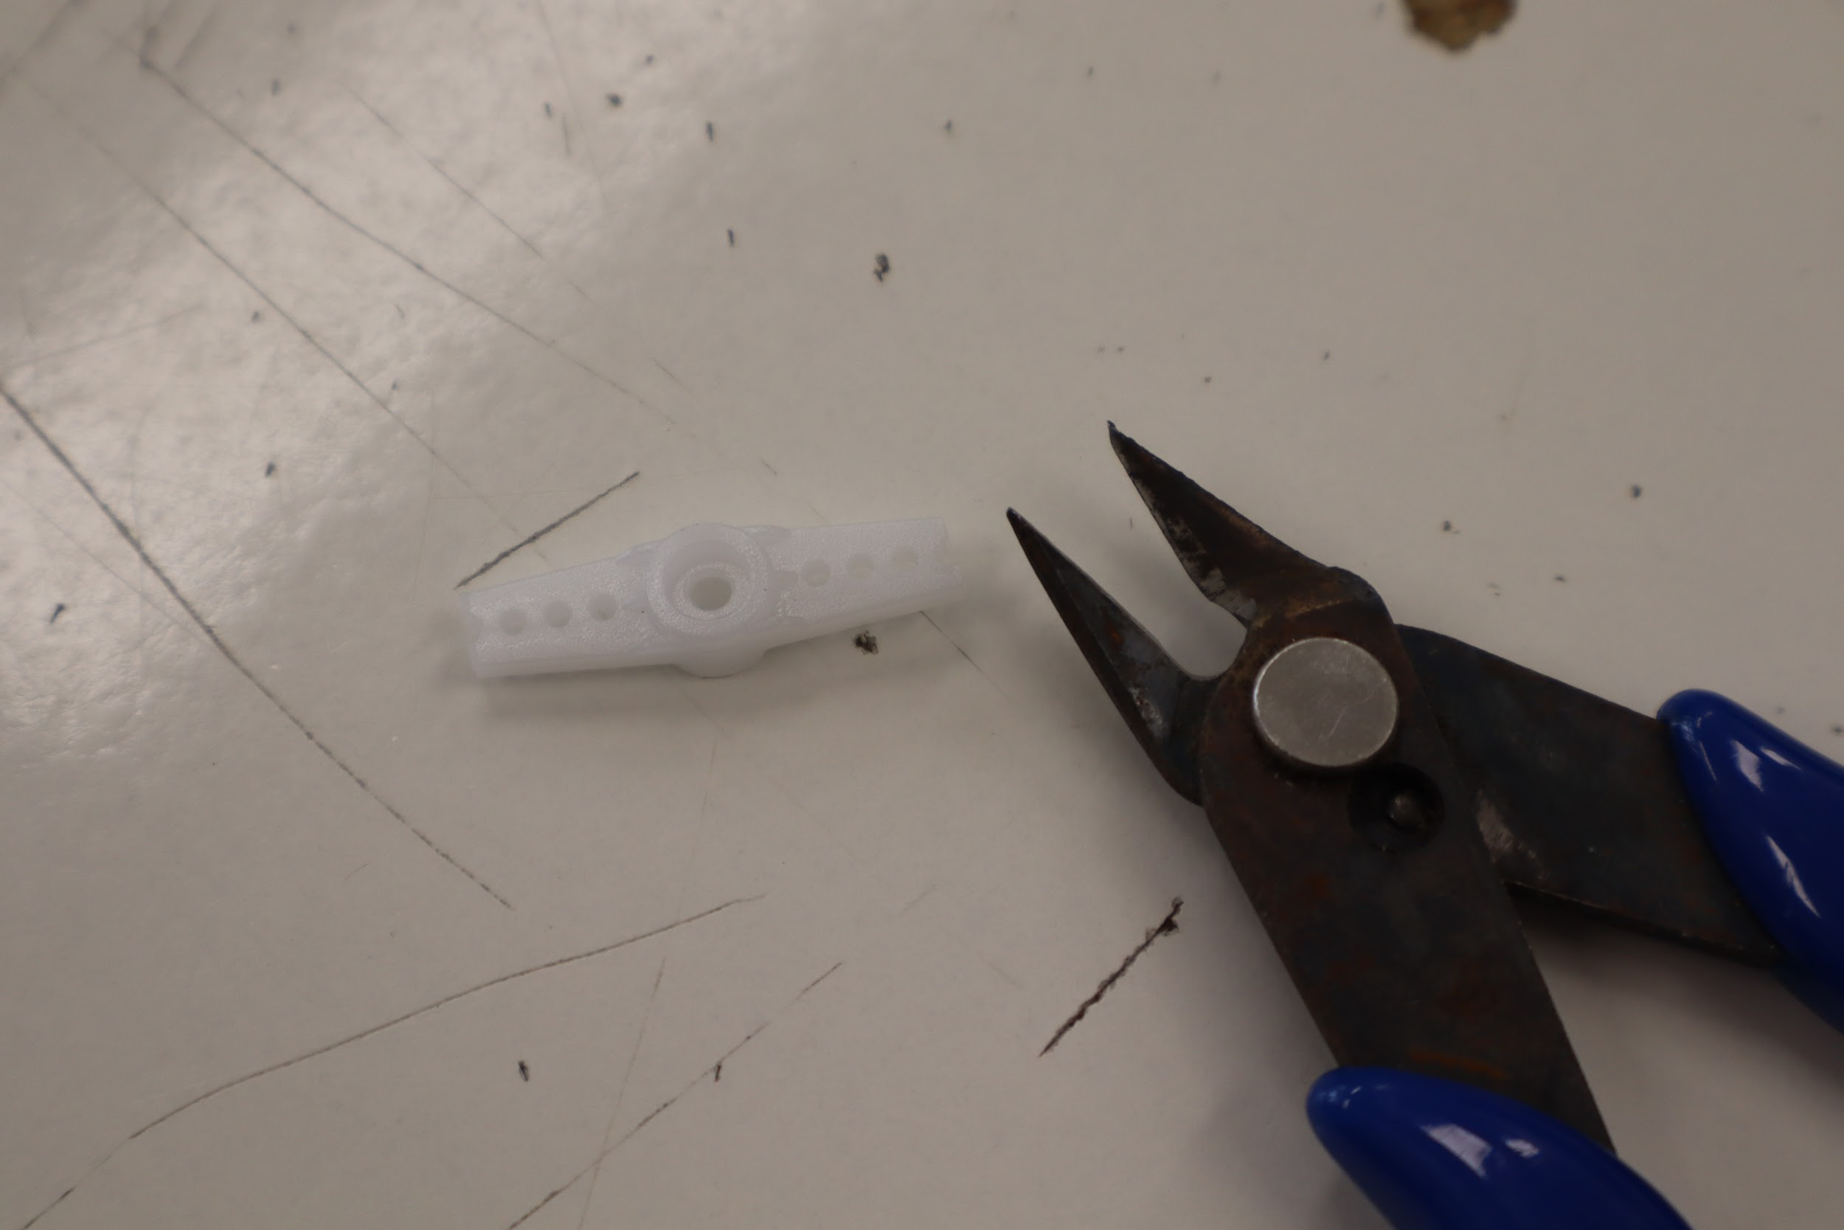
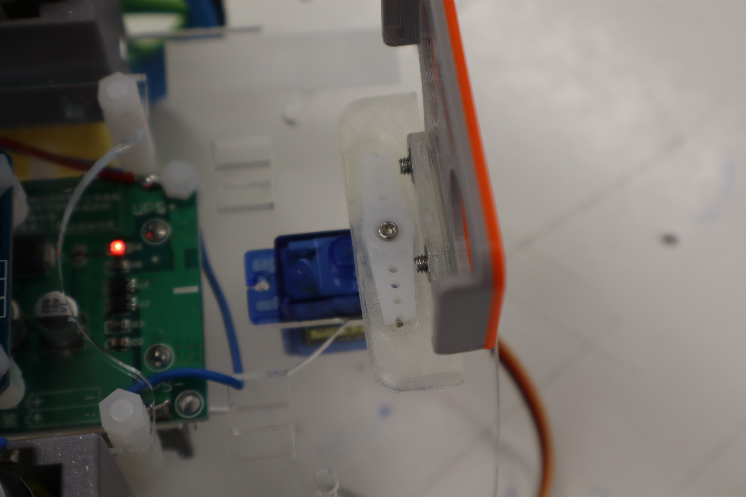
URRATSAK
3.- SERBOMOTORRAREN HELIZE BIKOITZARI PUNTAK MOZTU, EUSKARRIRA EGOKITU ETA SERBOMOTORRERA LOTU.

Slide 13
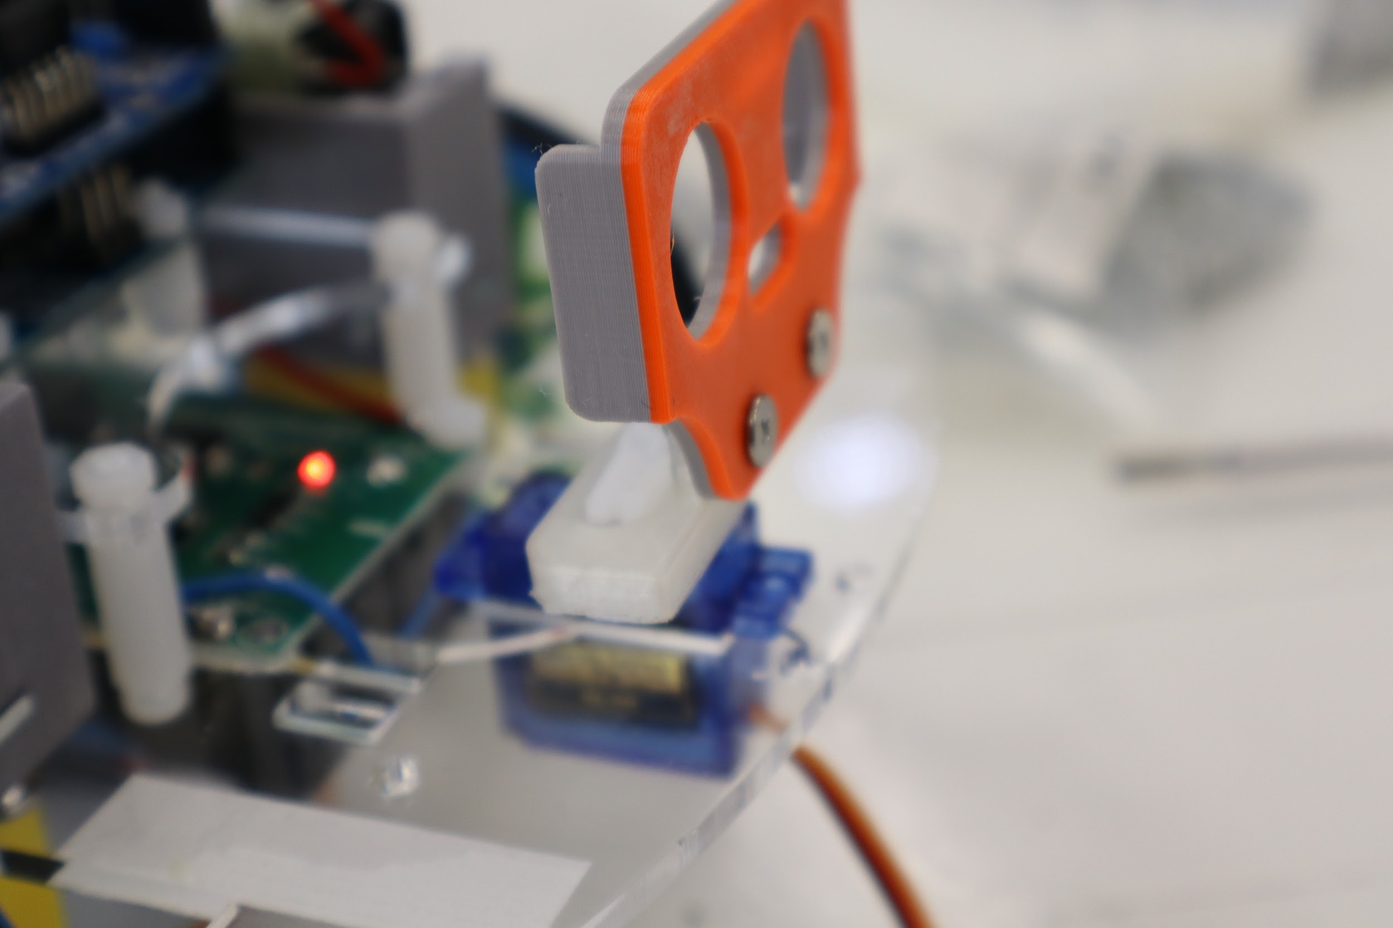
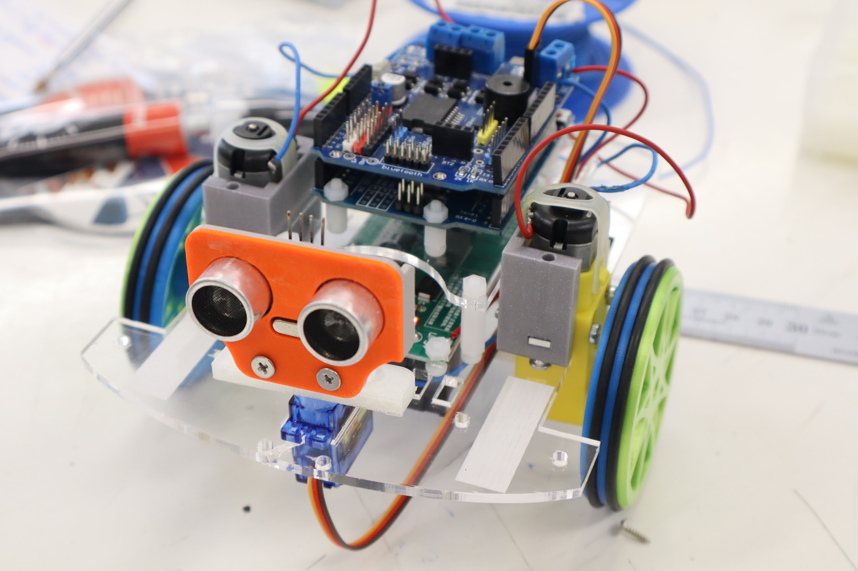
URRATSAK
4.- ULTRASOINU SENTSOREAREN EUSKARRIA SERBOAREN EUSKARRIAREKIN LOTU. ETA SENTSOREA JARRI.

Slide 14
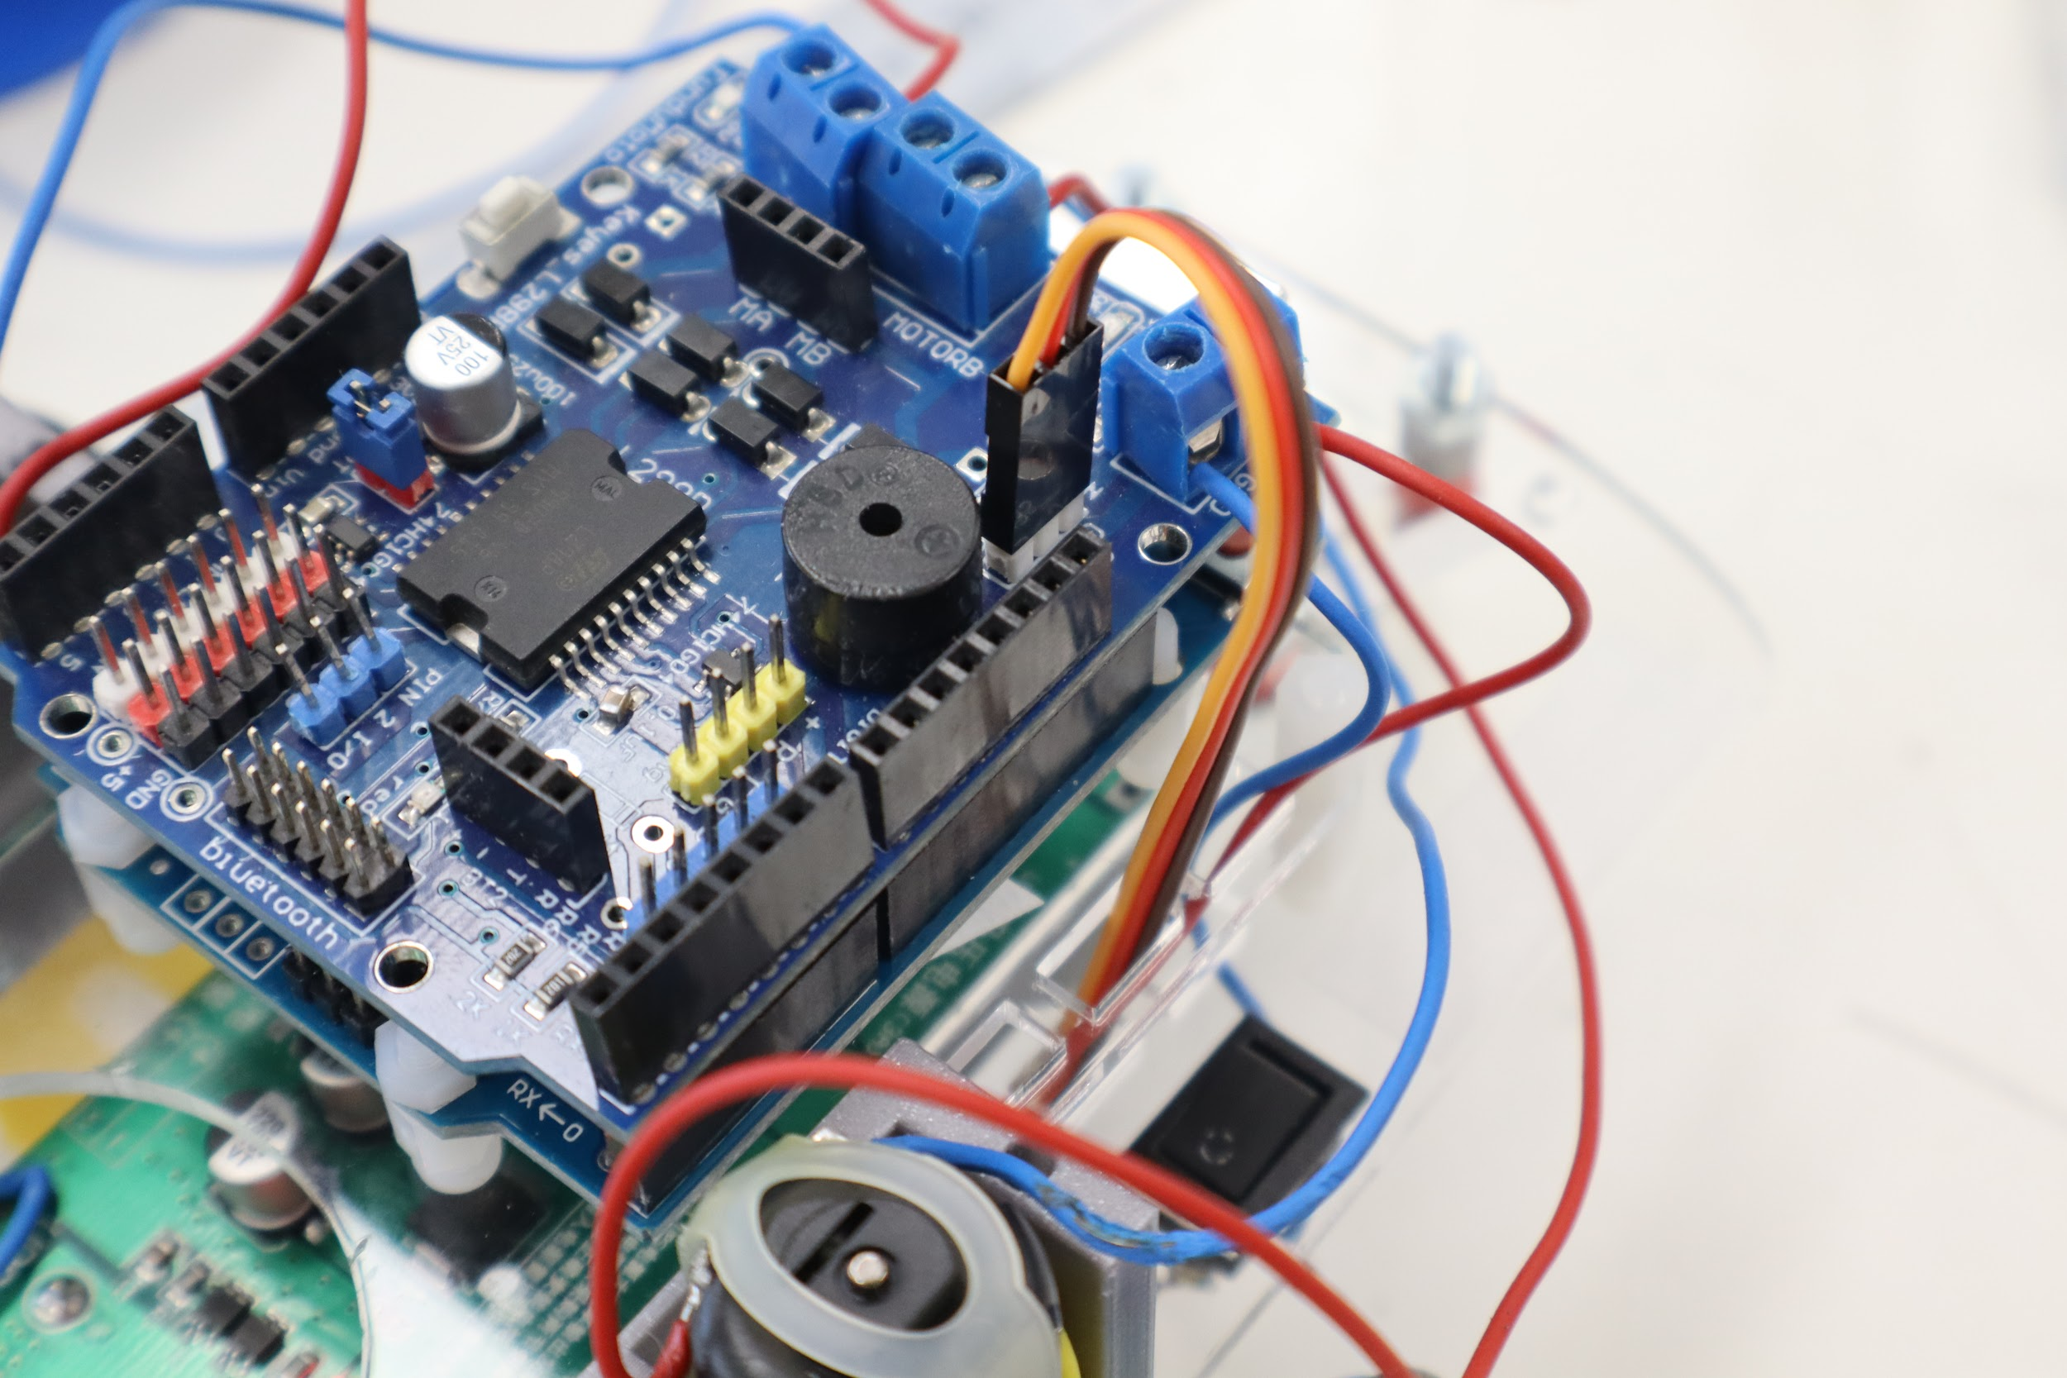
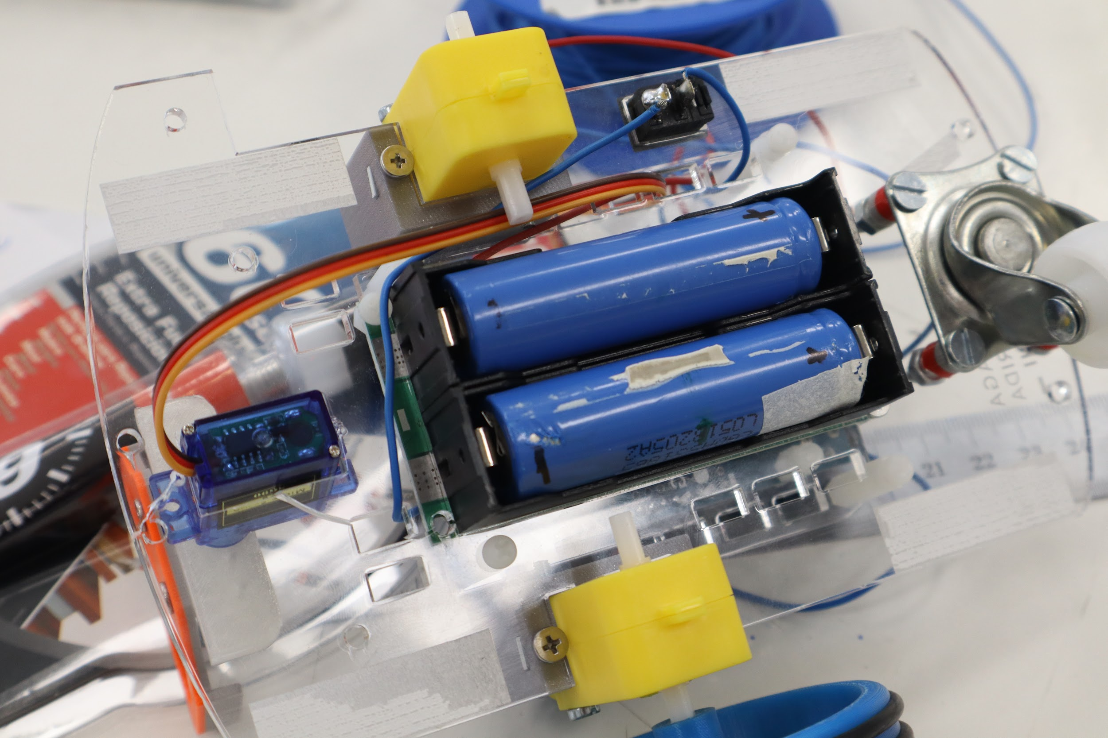
URRATSAK
5.- SERBOMOTORRAREN KABLEAK SHIELD-ean KONEKTATU.
G KONTAKTUAN - SERBOAREN KABLE MARROIA
+5 KONTAKTUAN - SERBOAREN KABLE GORRIA
9 KONTAKTUAN - SERBOAREN KABLE LARANJA

Slide 15
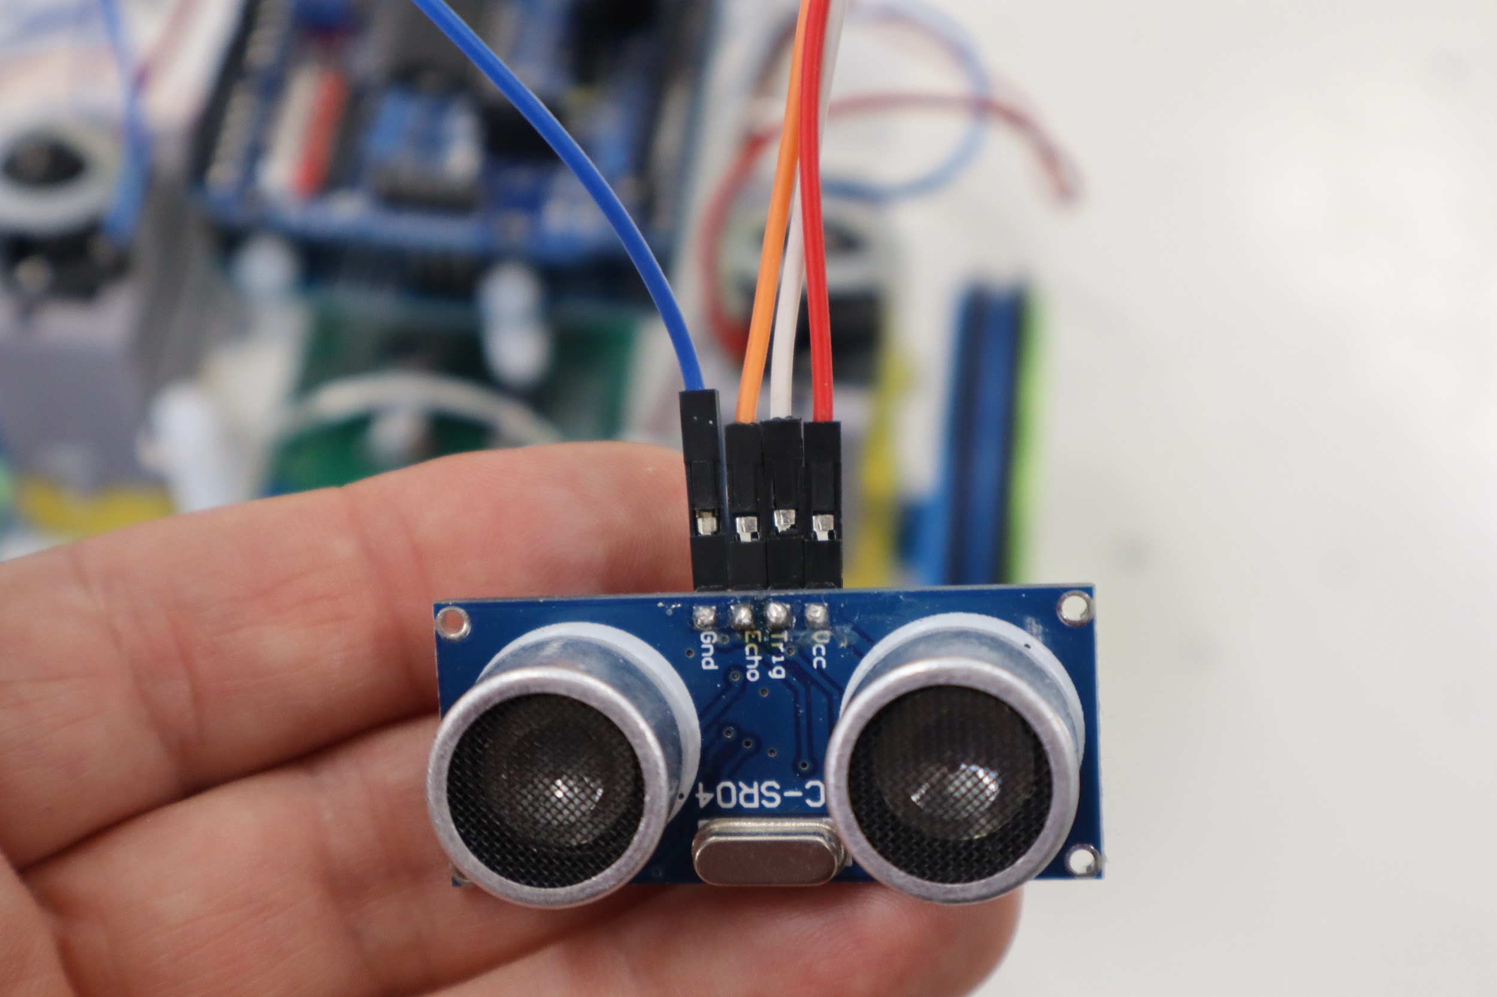
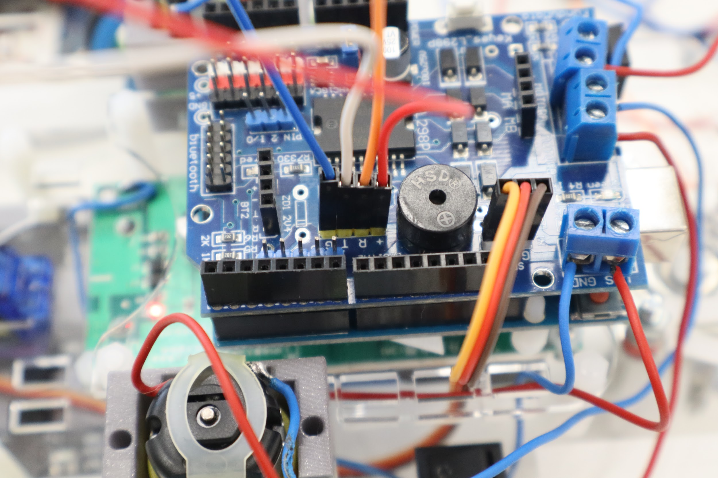
URRATSAK
6.- SHIELD-aren PING IZENEKO KONEKTOREEN BIDEZ, SENTSORETIK KABLEAK KONTROL PLAKAREKIN KONEKTATU.
- ARRETA JARRI KABLE BAKOITZA DAGOKION KONEKTOREAN JARTZERAKOAN
SENTSOREAREN Vcc + KONTAKTUAREKIN
SENTSOREAREN Trig T KONTAKTUAREKIN
SENTSOREAREN Echo R KONTAKTUAREKIN
SENTSOREAREN Gnd G kONTAKTUAREKIN

